Slide 1
CONTENRS
Revision 2015
COMPANY PROFILE
Revision3.1 2023
경기도 화성시 팔탄면 율암길 238-3
TEL : 031) 352-5546 FAX : 031) 352-5514

Slide 2
CONTENRS
01
회사 일반현황
경영이념 및 목표
회사연혁
회사개요
조직 및 인원현황
주 거래업체 현황
02
사업현황
주요생산설비
주요 생산품

Slide 3
1-1. 경영이념 및 목표
1
where promises made, where promises kept.
㈜백상이엔지는 약속과 신뢰를 지키는 기업이 되고자 합니다.
2
Sustained investment and technology development
㈜백상이엔지는 판금 CASE설계와 제작전문 업체로서 지속적인 투자와 기술개발로 신 ITEM 창출을 목표로 정진하겠습니다.
3
we will always try our best to meet our customers satisfaction
㈜백상이엔지는 고객의 만족을 위해 최선의 노력을 다할 것 입니다.

Slide 4
1-2. 회사연혁
㈜백상이엔지는 1990년대 전자부품 및 Press정밀 부품가공의 선두주자로
정밀부품 분야의 중심에 우뚝 선 백상정밀공업을 이어받아 품질경쟁력을
최우선 과제로 설정하여 정밀부품 분야의 최고기업으로 도약하겠습니다.
1999~
2005년
2006~
2008년
2012년
2015년 ~
2018년
2022년~
- 백상정밀공업 설립
- 프레스 신규도입
- 금형 설비 도입
- LCD B/K 생산개시
- ISO9001인증
- 클린사업장 인정
- 표준협회가입
- 경영혁신형
중소기업인증
- PRESS 2대 증설
- 전자무역
프론티어 기업인증
- CAD 2D/3D
프로그램 도입
-㈜백상이엔지 설립
- 레이져 장비 / 알루미늄 컷팅기 / 자동 탭핑기 도입 / 조각기 / 솔리드웍스 3D 도입
레이져 가공기
추가도입
회사화성이전
판금장비 도입
스마트공장 진행

Slide 5
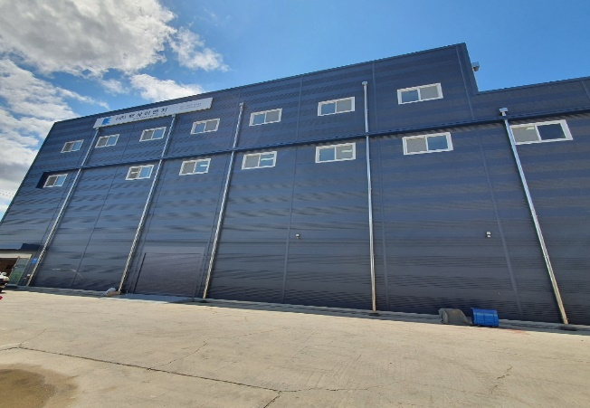
1-3. 회사개요
회 사 명 | ㈜백상이엔지 |  | 설립년월일 | 2015년 4월 7일
대표이사 | 김범용 |  | 사업자 등록번호 | 777-87-00061
사업규모 (최근년도) | 자 본 금 | 4억 | 종업원 | 총 14명
 | 직전매출 | 19억 4천
전화번호 | 031-352-5546 |  | 팩스번호 | 031-352-5546
전자우편 | beaksang@beaksang.kr
사업분야 | ITS 관련 각종 외함, 전기차 충전기 외함, 스마트 가로등 외 각종 CASE 2D/3D설계제작
주요 생산품 | 스마트 가로등, 교통신호 제어기 외함(VMS, CCTV, VDS), 하이패스 안테나 제어기 외함, CCTV 카메라 커버, 전기차 충전기 외함, 반도체장비제작, 태양열 배터리함, 배전함/분전함, PRESS 금형제작, 판금 제품가공, 각종외함 CASE제작
소재지 | 경기도 화성시 팔탄면 율암길 238-3

Slide 6
1-4. 조직 및 인원현황
조직도
경리부
품질관리
PREES팀
생산부
금형팀
대표이사
레이져팀
디자인
설계부
2D/3D 설계
기술인력 현황
경력 | 금형 | 프레스 | 판금/레이져 | 설계및디자인관리 | 계
15년 이상 | 1 | 2 | 1 | 1 | 5
10년 이상 | 1 | 1 | 3 | 1 | 6
5년 이상 |  |  |  | 1 | 1
5년 이하 |  |  | 1 | 1 | 2
합 계 | 2 | 3 | 4 | 4 | 14

Slide 7
1-5. 주 거래업체 현황
LED/
태양광
CASE
도로공사
CASE/POLE
전기차
충전기
CASE
모니터
제작
관련업체
통신/
반도체
CASE
금형제작
부품
거래처

Slide 8
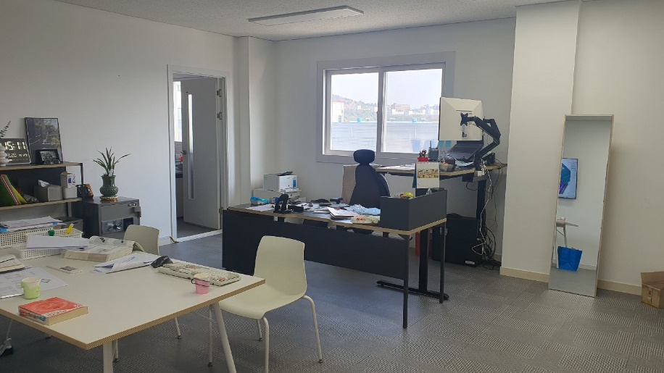
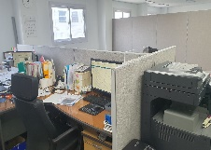
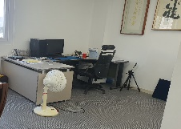
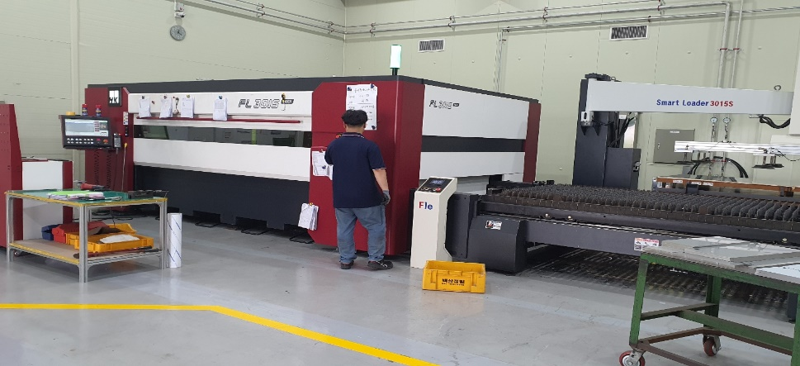
2-1. 주요 생산 설비
구분 | 설비명 | 수량 | 제조회사 | 비고
설계 | 컴퓨터 | 8
 | Auto CAD | 6 | AUTODESK
 | SOLIDWORKS | 2 | Dassault Systèmes
 | Illustrator CC | 1 | Adobe
 | Photoshop CC | 1 | Adobe
구분 | 설비명 | 수량 | 제조회사 | 비고
레이져 가공 설비 | FL-3015 FIBER | 1SET | 한광

Slide 9
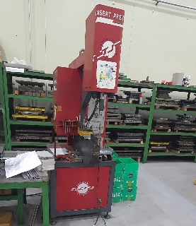
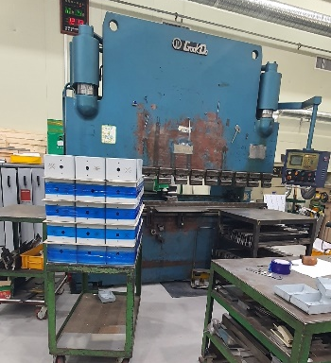
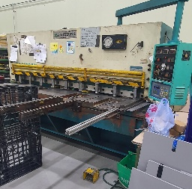
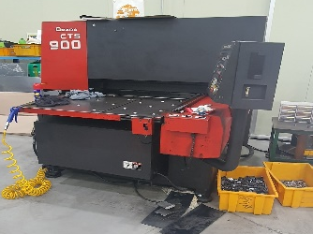
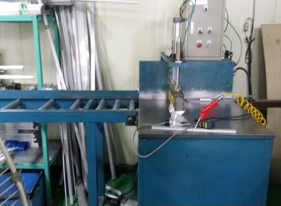
2-1. 주요 생산 설비
구분 | 설비명 | 수량 | 제조회사 | 비고
PRESS (총 6대) | PRESS 110ton | 1 | 한얼프레스
 | PRESS 80ton | 1 | 한얼프레스
 | POWER PRESS 1ton | 1 | 명성프레스
 | PRESS 1ton | 2 | 한얼프레스
 | INSERT PRESS | 1 | 장성기전
구분 | 설비명 | 수량 | 제조회사 | 비고
판금가공 설비 | Xact Smart 160/3100 | 1 | 바이트로닉스
 | CNC 유압절곡기 4자 | 1 | KRRAS
 | CNC 샤링머신 | 1 | 대성
 | CNC 펀칭머신 | 1 | RX245
 | CNC 선반 | 1 | 통일
 | 알루미늄컷팅기 | 1 | 탑컷팅기계
 | 플라즈마 | 1 | 계양
 | 콤프레샤(15/20) | 1/1 | 한신
 | 자동 탭핑머신(CTS900) | 1 | 혼다
 | 탭핑머신(다축/단축) | 3/1 | 남북

Slide 10
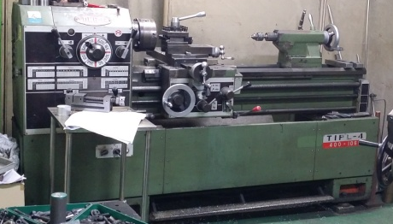
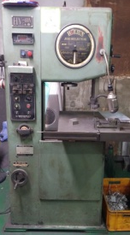
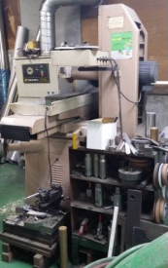
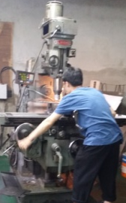
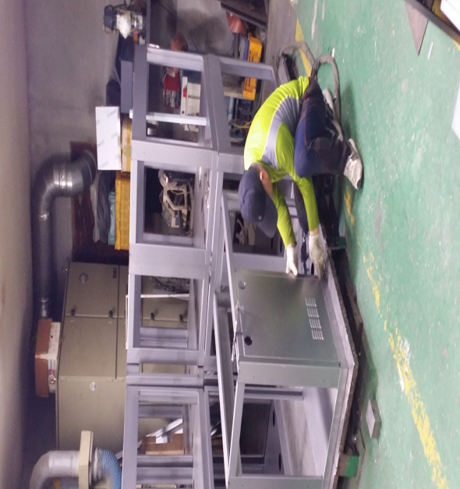
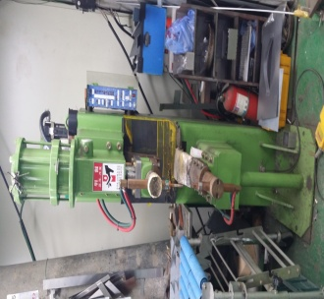
2-1. 주요 생산 설비
구분 | 설비명 | 수량 | 제조회사 | 비고
금형가공 설비 | 성형연삭기 | 1 | 우신
 | 콘타 | 1 | 회전정밀
 | 밀링머신 | 1 | 일동
 | 드릴머신 | 3 | 삼천리/우신
구분 | 설비명 | 수량 | 제조회사 | 비고
용접가공 설비 | 알곤용접기 | 4 | 조흥
 | CO2 용접기 | 2 | 조흥
 | SPOT 용접기 | 2 | 조엘
 | 용접기 | 1 | 조흥
 | 연마기 | 1 | 우신

Slide 11
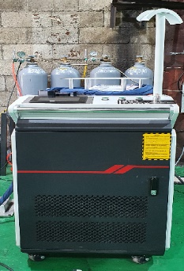
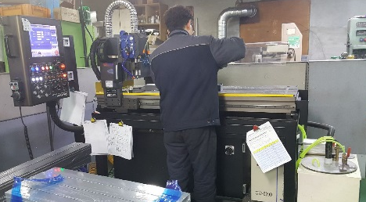
2-1. 주요 생산 설비
구분 | 설비명 | 수량 | 제조회사
계측장비 | 디지털 버니어 캘리퍼스 200mm | 3 | Mitutuyo
 | 디지털 버니어 캘리퍼스 300mm | 2 | Mitutuyo
 | DIGIMATIC INDICATOR | 1 | Mitutuyo
 | 버니어캘리퍼스 300mm | 2 | Mitutuyo
 | 디지털 하이트게이지 600 | 1 | Mitutuyo
 | 각도기 | 3
구분 | 설비명 | 수량 | 제조회사 | 비고
용접기 | 스폿용접기 | 1SET | 백상
 | 자동 용접기 | 1SET | 백상
구분 | 설비명 | 수량 | 제조회사 | 비고
레이져 용접기 | 레이져 용접기 | 1SET | 엘림하이텍
조각기 | F24 | 1SET | 협성

Slide 12
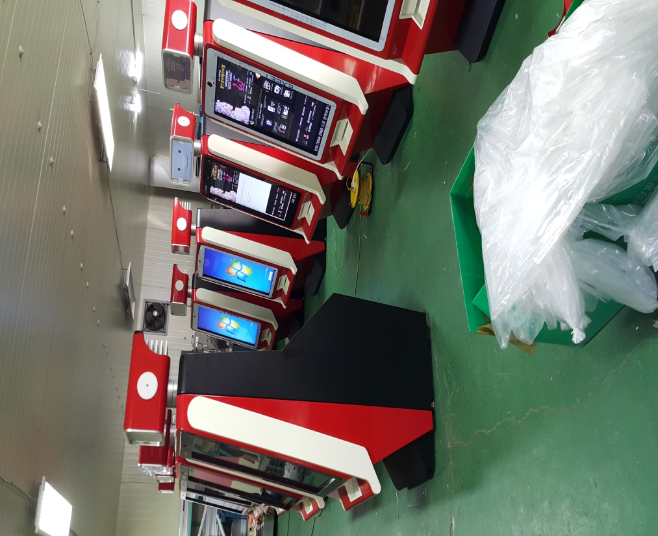
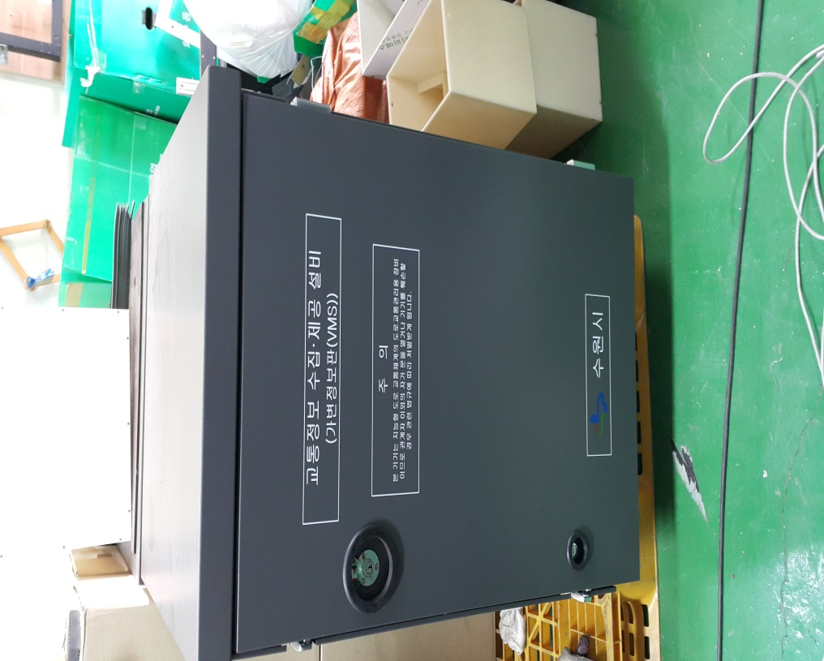
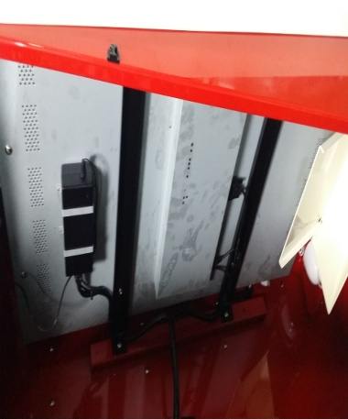
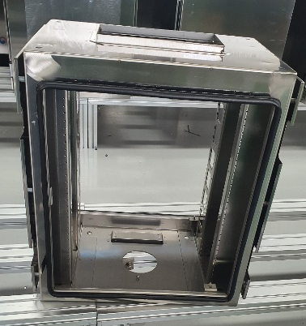
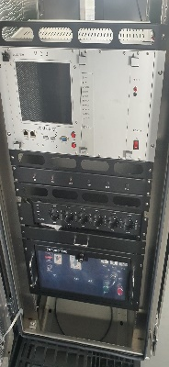
2-2. 주요생산품
도로공사 함체 관련 CASE
광고홍보 관련제품 CASE

Slide 13
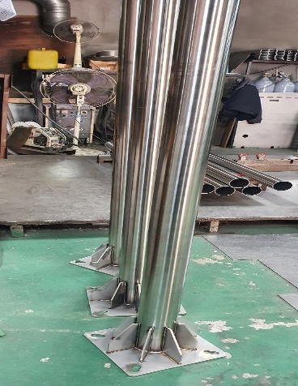
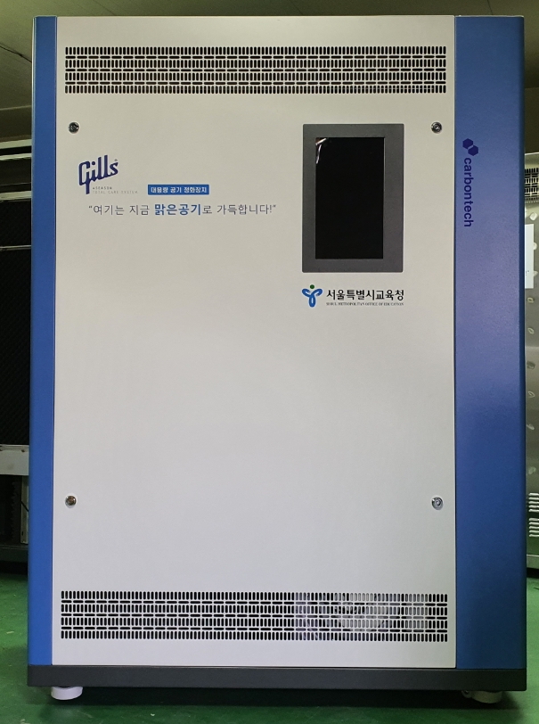
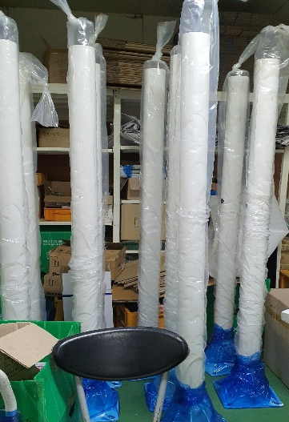
2-2. 주요생산품
공기청정기 CASE
가로등 폴대 & CASE

Slide 14
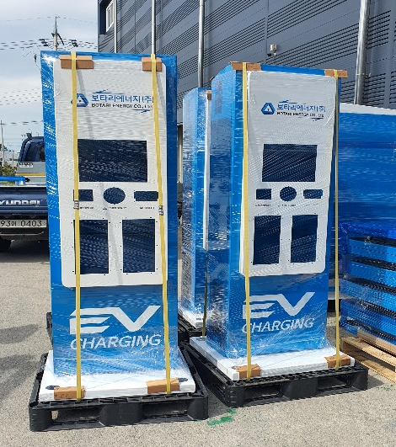
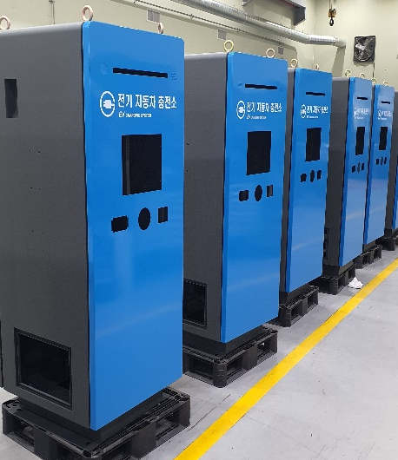
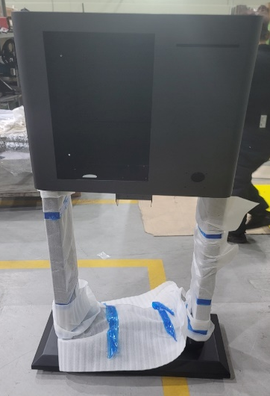
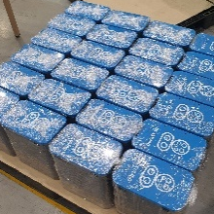
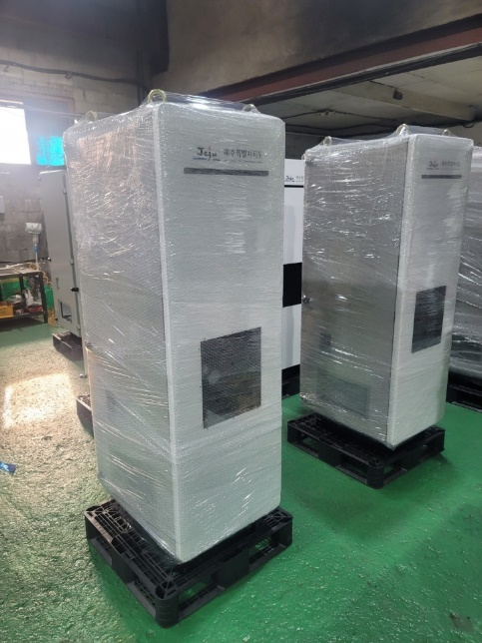
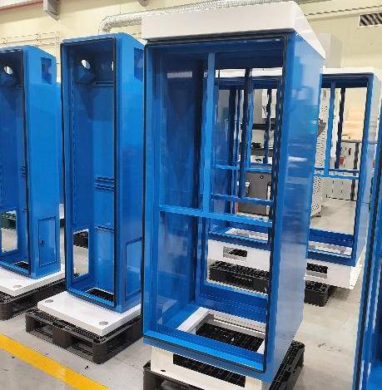
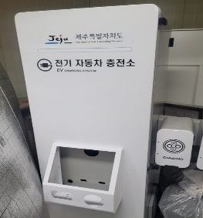
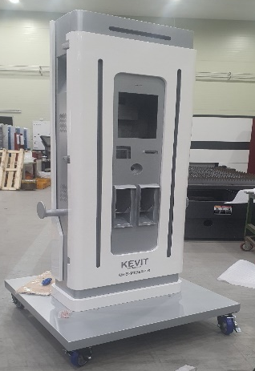
2-2. 주요생산품
전기차 충전기 CASE

Slide 15
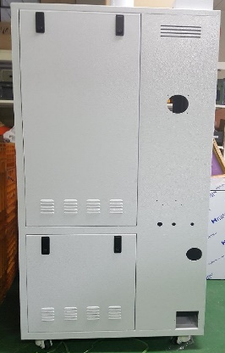
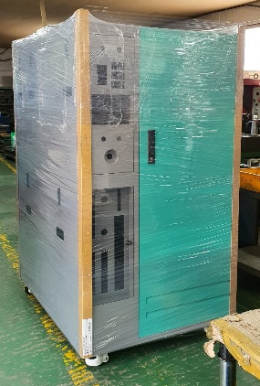
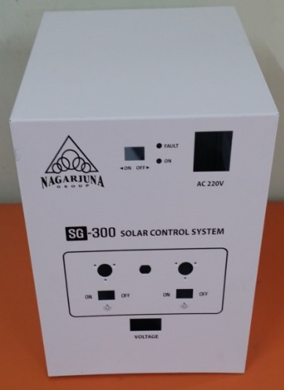
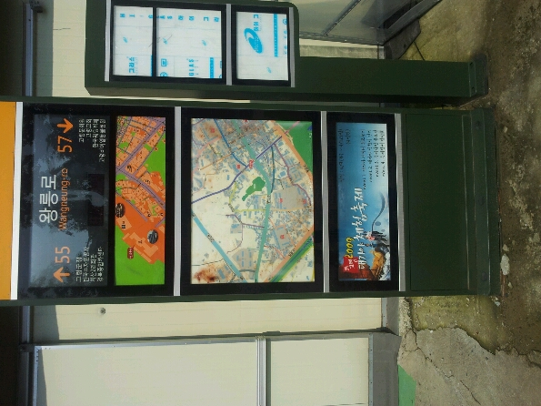
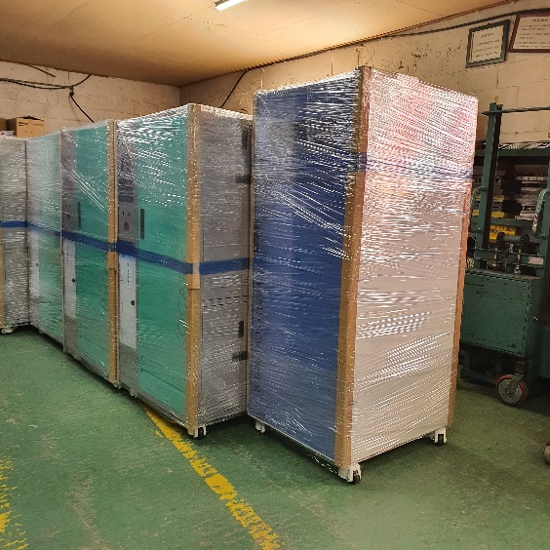
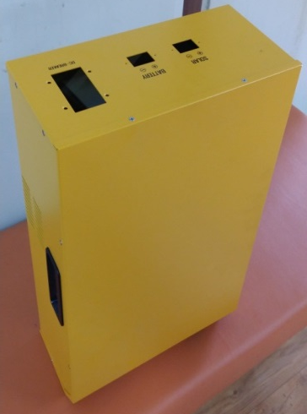
2-2. 주요생산품
태양열 관련 CASE
지역안내판 관련 CASE
반도체장비 CASE

Slide 16
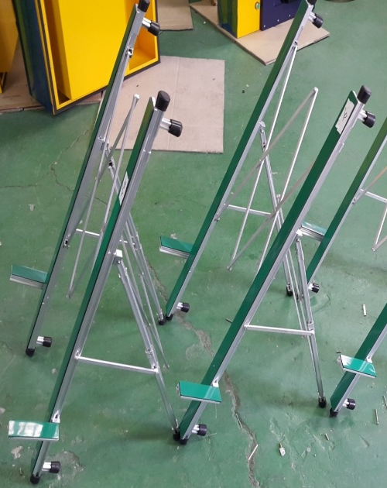
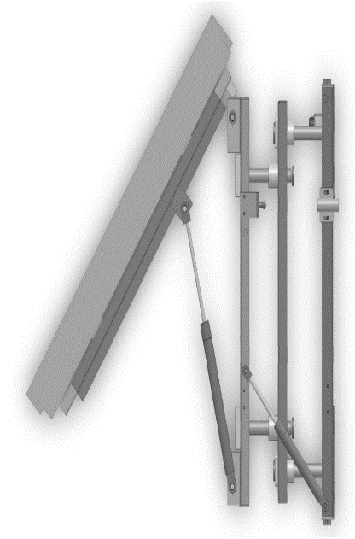
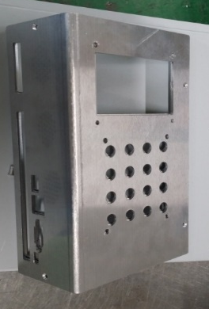
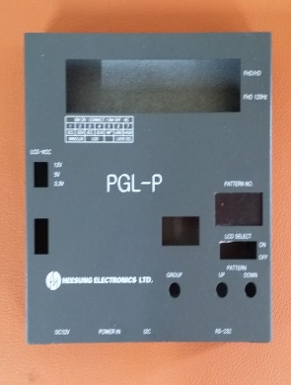
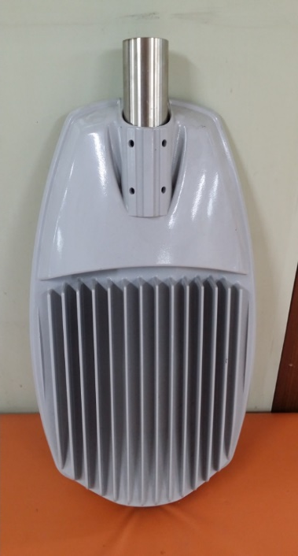
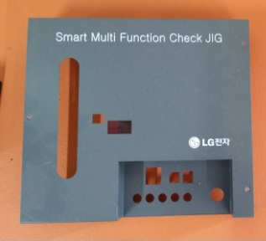
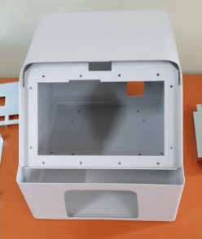
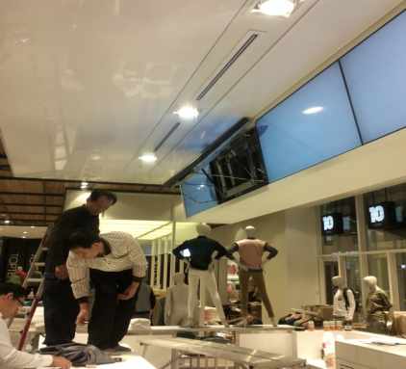
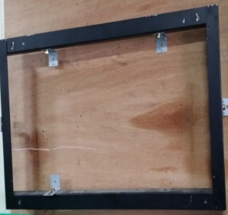
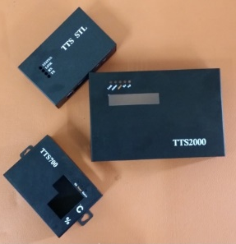
2-2. 주요생산품
전기차 중전기 관련 CASE
멀티디스플레이어 모니터관련 BRACKET

Slide 17
2-2.주요생산품
각종 CASE 설계

Slide 18
2-2.주요생산품
공장현장 사진

Slide 19
고객의 NEEDS 와 satisfaction 을 위해 최선을 다해 노력할 준비가 되어 있습니다.
-㈜백상이엔지 일동-

